Slide 1
APB-UART Design
2024 /11/22 Nancy Yang

Slide 2
Agenda
設計規格說明
架構圖說明
關鍵設計說明
APB Bridge
APB Interface
Register Interface
UART Design
Baud Rate Design
Tx/Rx Controller Design
Interrupt Design
Testbench
模擬結果
基本功能測試
錯誤結果模擬

Slide 3
設計規格說明
UART規格
支援任意Baud Rate (9600、19200、115200)
支援四種資料位元 (5位元、6位元、7位元、8位元)
支援無校驗、偶校驗、奇校驗
支援Stop Bits 1位元
支援全雙工 (同時發送/接收)
無FIFO介面 (註記 : 會衍生複雜的架構思考和增加debug難度，目前無需求，所以沒做)
APB介面規格
APB版本為APB3
資料位元為32位元
位址範圍為0x00-0x24
工作時脈由外部提供，要找到最小頻率(限制頻率)
9600 * 16 = 153,600
19200* 16 = 307,200
115200 * 16 = 1,843,200

Slide 4
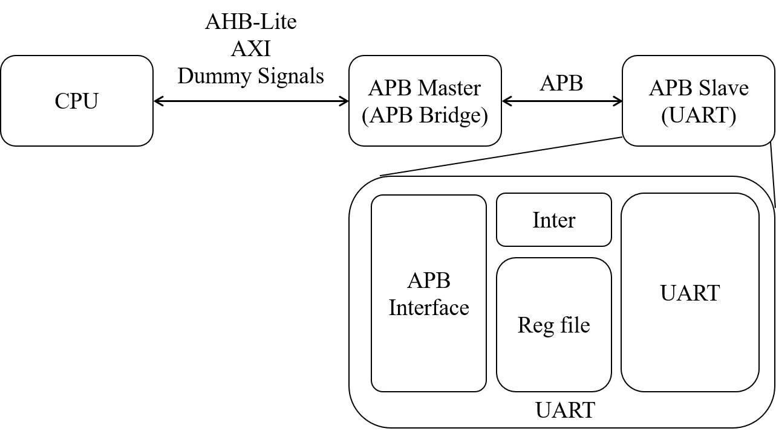
架構圖說明 - UART和APB在系統中的位置

Slide 5
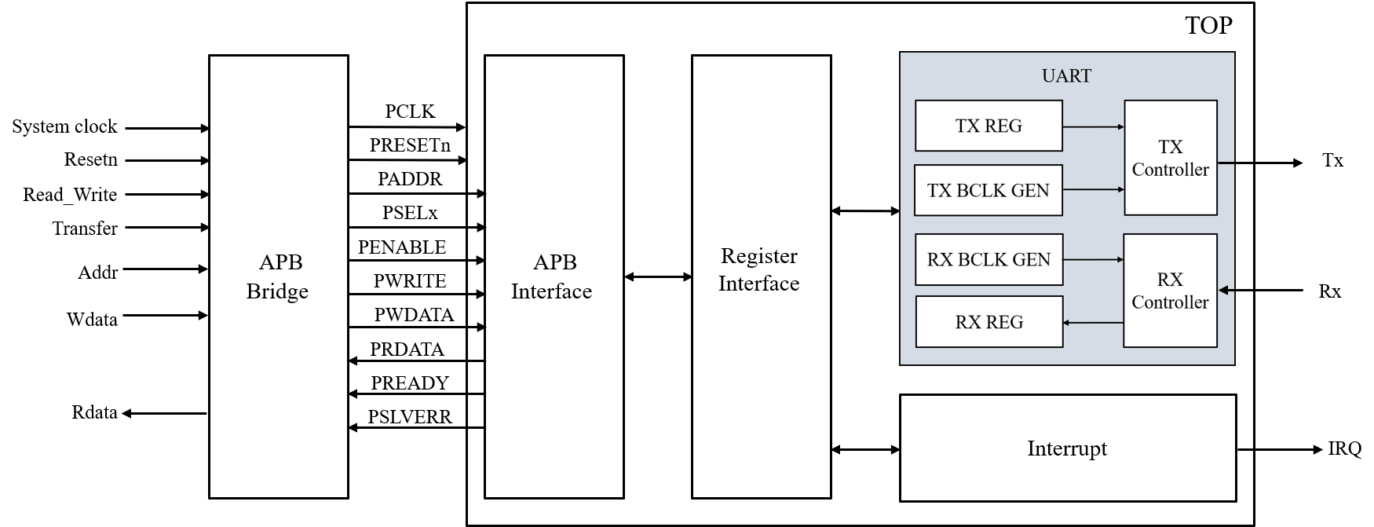
架構圖說明 - APB-UART Architecture

Slide 6
TOP (APB-UART)

Slide 7
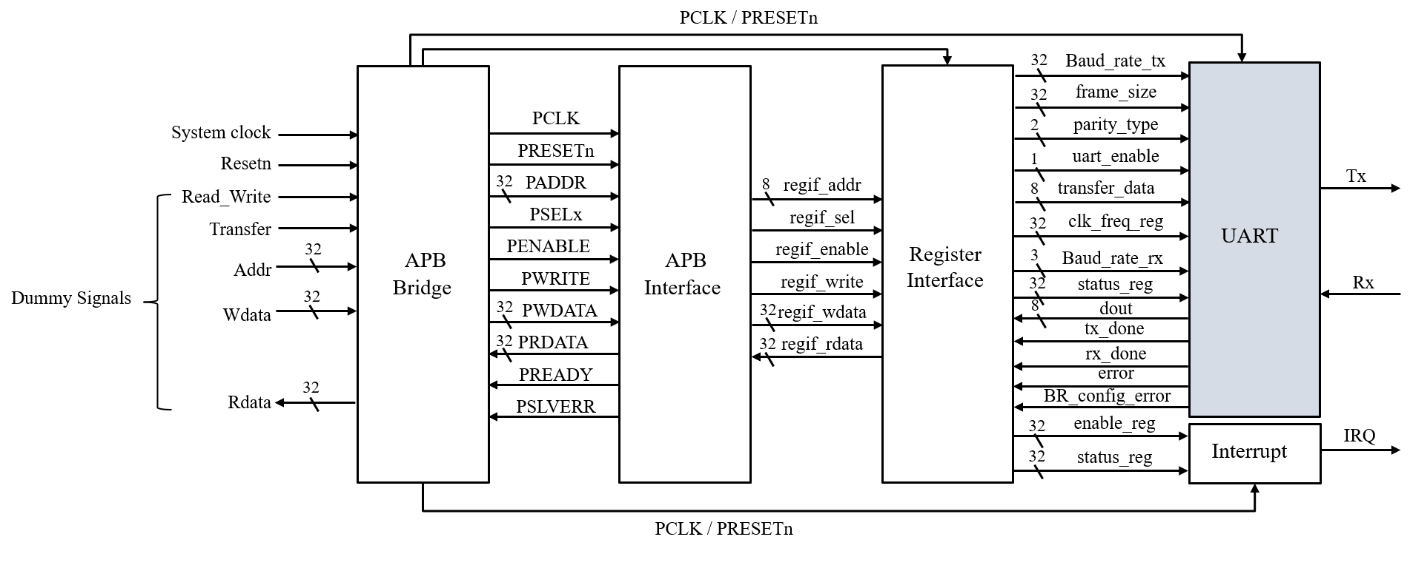
TOP Architecture

Slide 8
APB Bridge Master
Signal |  | I/O | Source | Description
clk | Clock | I | Clock source | 系統時鐘，傳輸發生在上升緣
Resetn | Reset | I | System bus equivalent | Low觸發。
Addr | Address | O | Dummy signals | Dummy signals提供的位址線，最高32bits。
Transfer | Apb enable | O | Dummy signals | 告知APB Bridge可以開始動作
Read_write | Write and Read Signal | O | Dummy signals | Write and read enable，low = read，high = write
wdata | Write data | O | Dummy signals | 32bits，將Data從APB Bridge傳輸到選定的Slave。
rdata | Read data | I | Slave interface | 傳輸讀取Data的Bus，被選中的Slave負責驅動這個Bus。當PWRITE是LOW時觸發，最寬可達32位。

Slide 9
APB Bridge Slave
Signal |  | I/O | Source | Description
PCLK | Clock | I | Clock source | 系統時鐘，傳輸發生在上升緣
PRESETn | Reset | I | System bus equivalent | Low觸發。
PADDR | Address | O | APB bridge | APB bridge提供的位址線，最高32bits。
PSELx | Selection | O | APB bridge | 由APB bridge產生的訊號，選擇第x個週邊設備(Slave Interface)
PENABLE | Enable | O | APB bridge | 1.時序： 第一個週期（Setup phase）：PENABLE為低準位 第二個週期及之後（Access phase）：PENABLE為高準位 2.功能：告知Slave可以開始數據傳輸
PWRITE | Write and Read Signal | O | APB bridge | Write and read enable，low = read，high = write
PWDATA | Write data | O | APB bridge | 32bits，將Data從APB Bridge傳輸到選定的Slave。
PREADY | Ready | I | Slave interface | PREADY為低：表示Slave需要更多時間，傳輸被延長。 PREADY為高：表示Slave準備就緒，可以完成傳輸。 使慢速週邊設備能夠在不同速度的APB系統中正常工作。
PRDATA | Read data | I | Slave interface | 傳輸讀取Data的Bus，被選中的Slave負責驅動這個Bus。當PWRITE是LOW時觸發，最寬可達32位。
PSLVERR | Peripheral Slave Error | I | Slave interface | PSLVERR用於指示傳輸失敗。APB週邊不是必須支持PSLVERR。如果週邊不包含此腳位，則APB Bridge的相應輸入端應該被拉低（tied LOW）。將未使用的PSLVERR輸入拉低意味著默認情況下假設沒有錯誤發生。

Slide 10
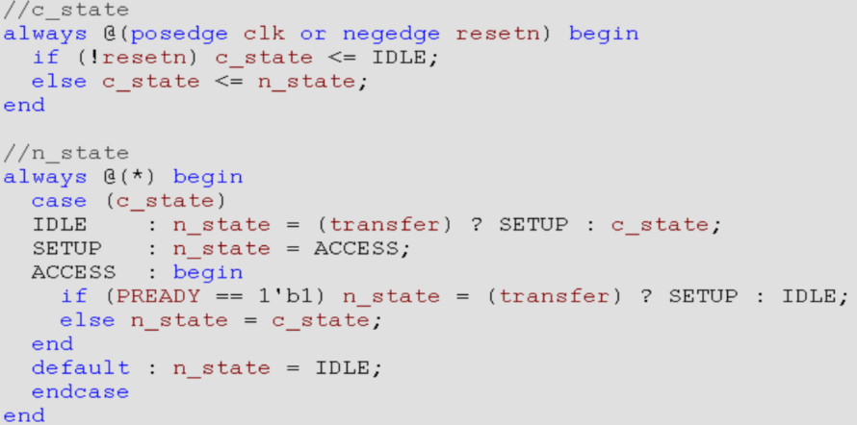
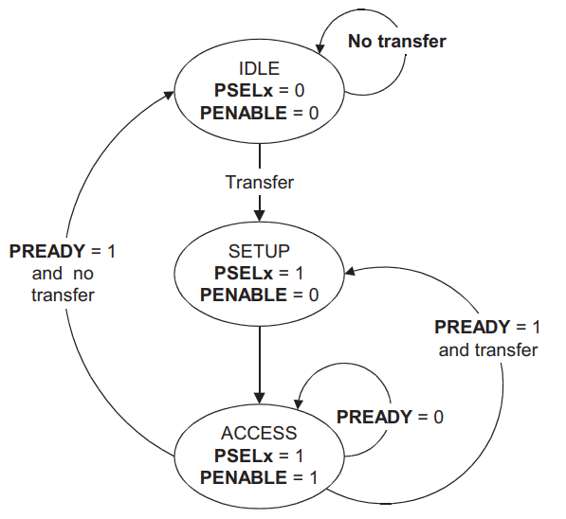
APB 操作流程 & FSM
IDLE :沒有傳輸正在進行。
SETUP : 需要進行傳輸時，相應的Slave選擇信號PSELx被拉高，停留一個Clk Cycle，進入ACCESS 。
ACCESS : PENABLE為1，可以開始傳輸， Slave的PREADY控制是否傳輸完成。
PREADY = 0，停留在ACCESS。
PREADY = 1，退出ACCESS。
不需要更多傳輸，回到IDLE。
還有另一個傳輸，進入SETUP。

Slide 11
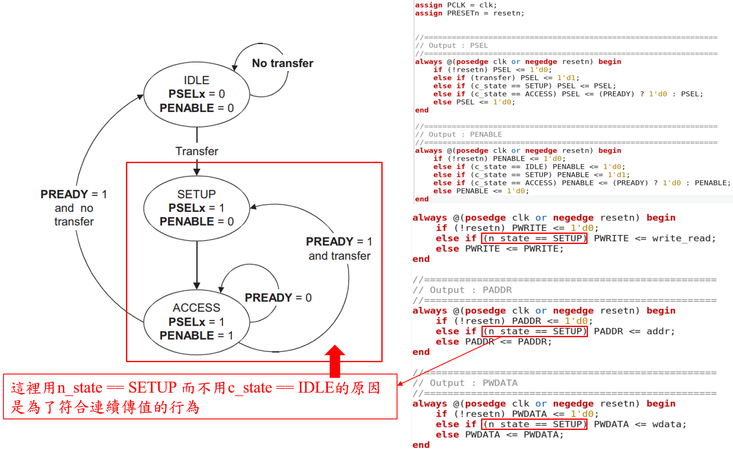
APB Bridge
PSEL & PENABLE
行為模式

Slide 12
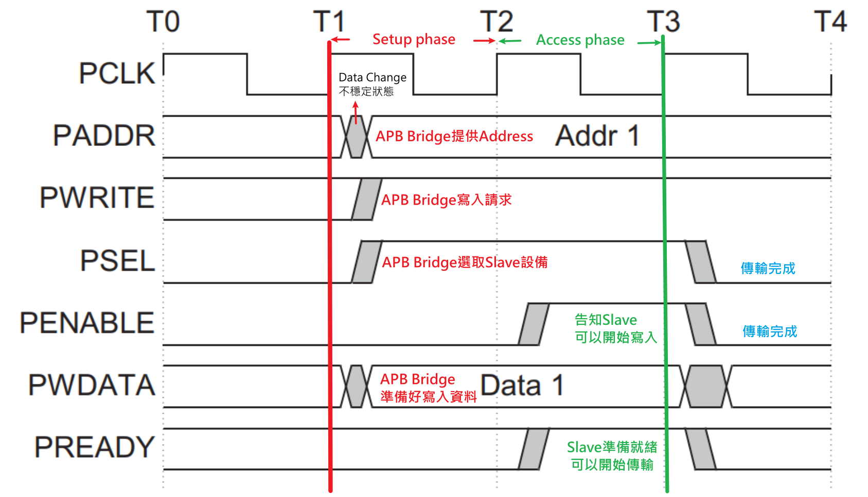
APB Bridge WRITE Waveform Spec (No wait states)

Slide 13
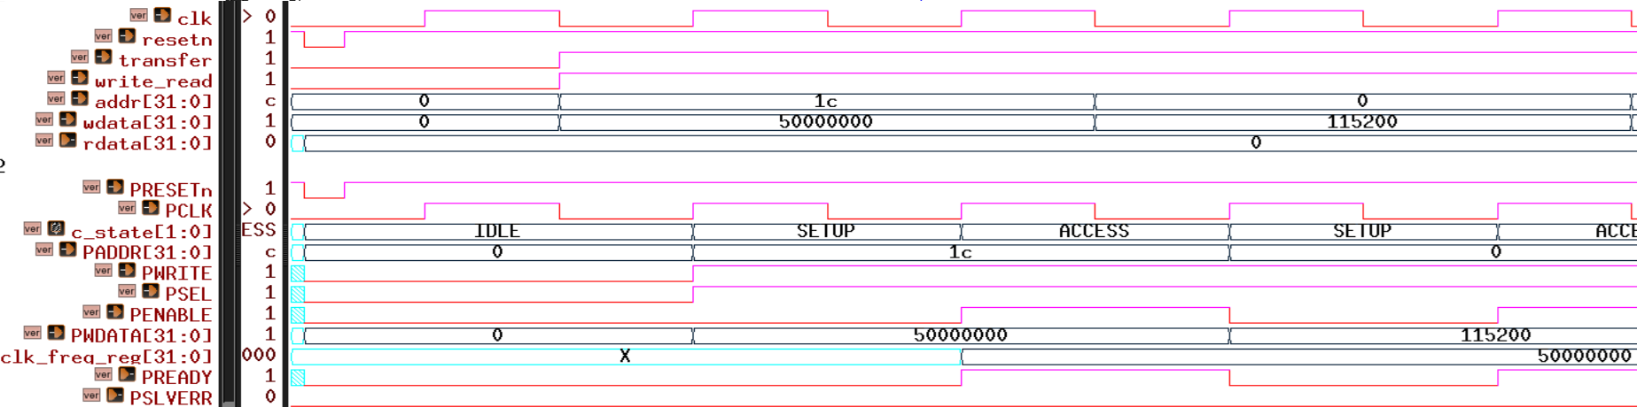
APB Bridge WRITE Waveform Spec (No wait states)
1. 模擬APB Bridge的寫入功能正確。
2. 模擬從APB Bridge寫值進APB UART Design中的Clk_freq_reg中，功能正確。
3. 模擬APB Bridge連續寫值，FSM運作正確。
Dummy
Signals
APB
Bridge
Register file
寫入成功
Setup phase (Clk cycle 1) : 設定PADDR、PWRITE、PSEL、PWDATA。
Access phase (Clk cycle 2) : PENABLE觸發，PREADY觸發(Slave準備好)完成傳送。
固定兩個Cycle來完成Access的Slave ，可以將PREADY都設成高準位。

Slide 14
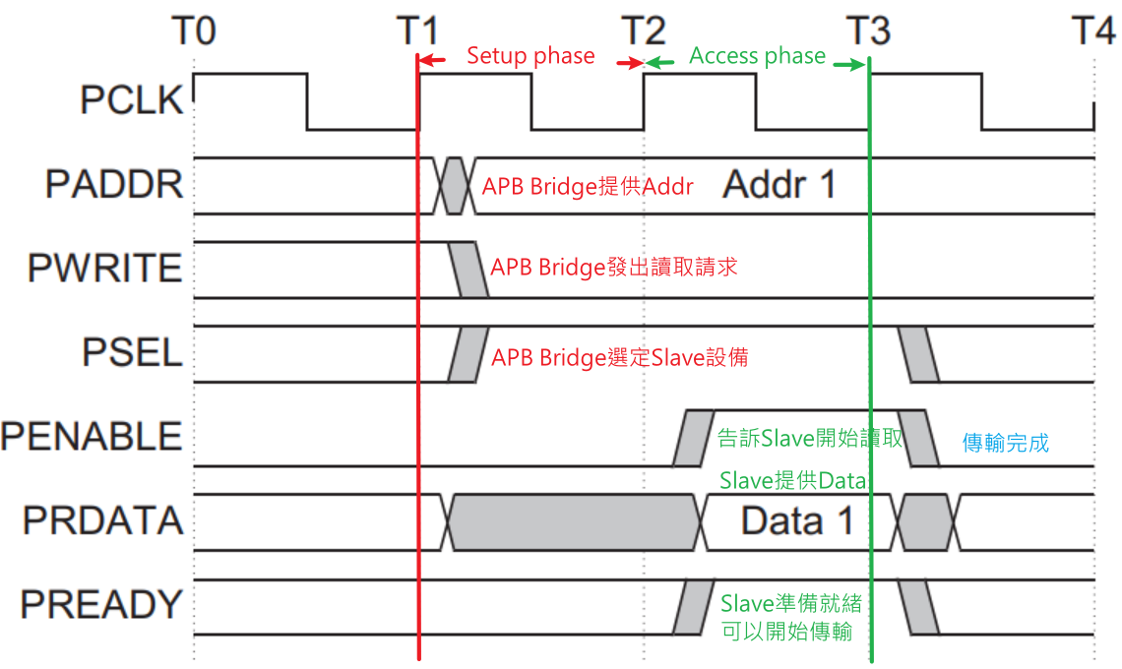
APB Bridge READ Waveform Spec (No wait states)

Slide 15
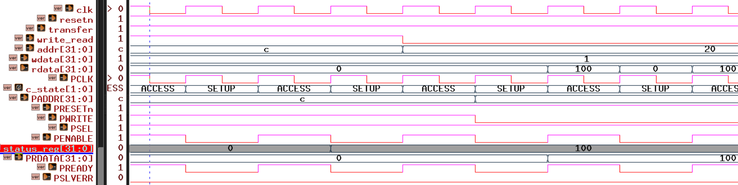
APB Bridge READ Waveform Spec (No wait states)
1. 模擬APB Bridge的讀取功能正確。
2. 模擬從APB UART Design中Status reg讀取進APB Bridge，功能正確。
3. 模擬APB Bridge連續讀值，FSM運作正確。
讀取Register file成功
Dummy
Signals
APB
Bridge
Setup phase (Clk cycle 1) : 設定PADDR、PWRITE、PSEL。
Access phase (Clk cycle 2) : PENABLE觸發，PREADY觸發(Slave準備好)完成傳送，PRDATA準備好。固定兩個Cycle來完成Access的Slave ，可以將PREADY都設成高準位。

Slide 16
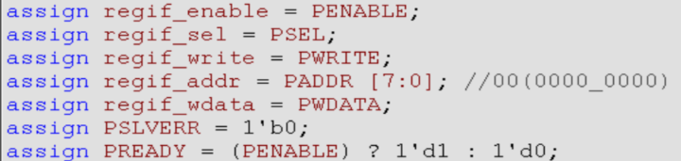
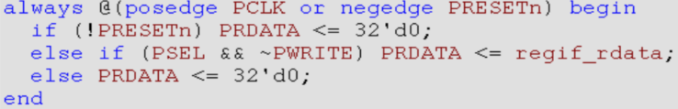
APB2UART_INTERFACE
功能 : 橋接APB Bus與UART的暫存器檔案(Register File)
目的 :允許CPU經由APB匯流排存取UART的控制暫存器
將APB位址映射到UART暫存器位址
控制UART暫存器的讀寫操作
信號轉換
讀數據處理

Slide 17
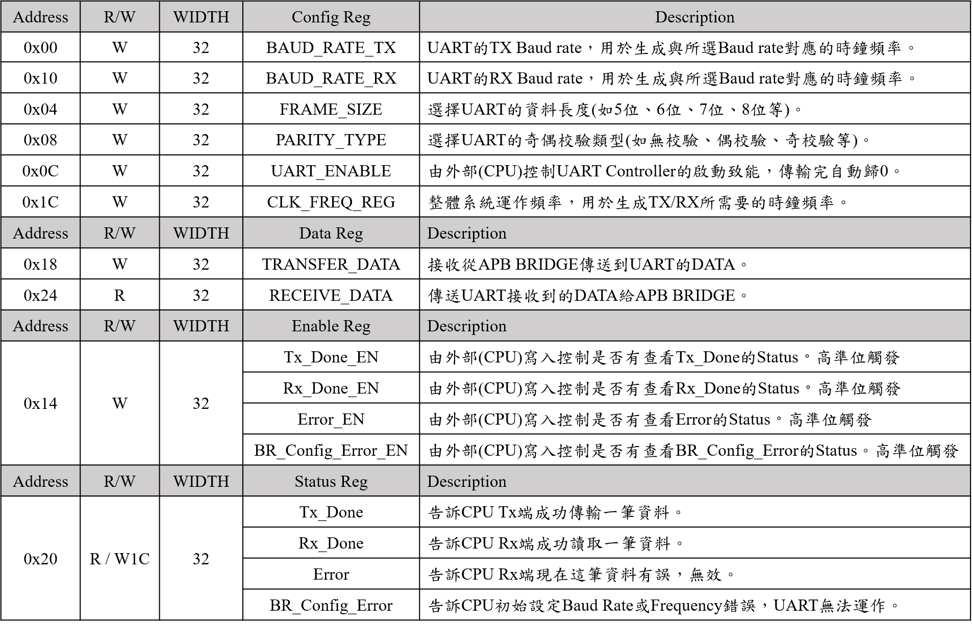
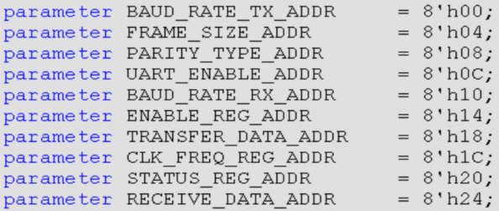
Register Interface (UART啟動前透過APB寫入REGIF設置)
REG FILE ADDR 配置

Slide 18
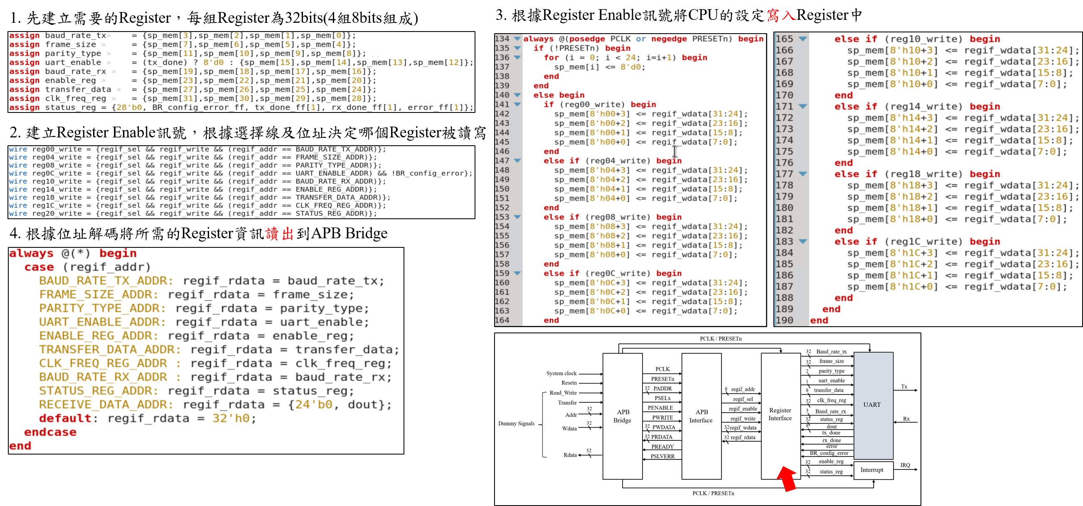
Register Interface

Slide 19
UART

Slide 20
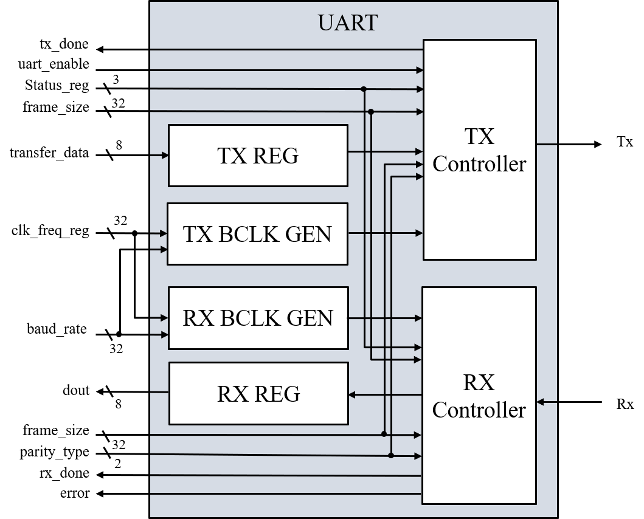
UART Architecture

Slide 21
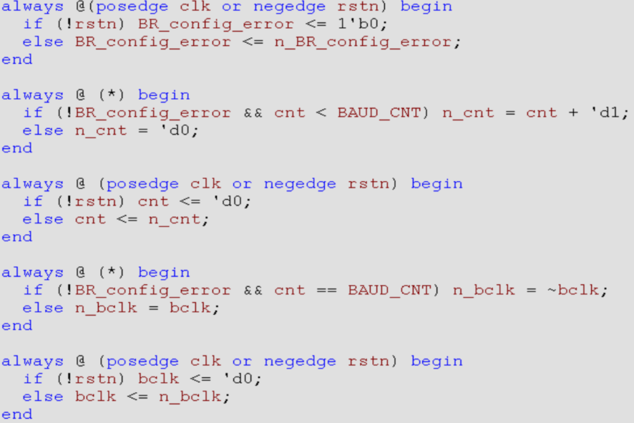
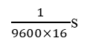
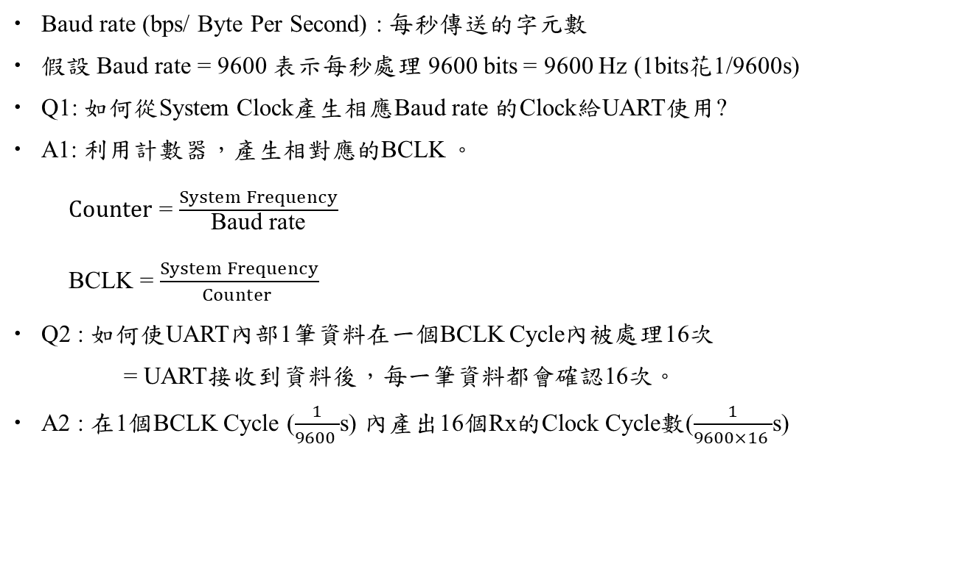
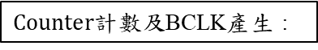
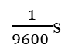
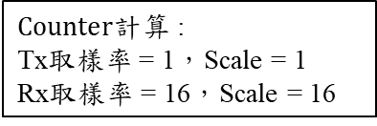
Baud Rate 設計
Baud rate (bps/ Byte Per Second) : 每秒傳送的字元數
假設 Baud rate = 9600 表示每秒處理 9600 bits = 9600 Hz (1bits花1/9600s)
Q1: 如何從System Clock產生相應Baud rate 的Clock給UART使用?
A1: 利用計數器，產生相對應的BCLK 。
$Counter$ = $\frac{System Frequency}{\text{Baud} \text{rate}}$
BCLK = $\frac{System Frequency}{Counter }$
Q2 : 如何使UART內部1筆資料在一個BCLK Cycle內被處理16次
= UART接收到資料後，每一筆資料都會確認16次。
A2 : 在1個BCLK Cycle ($\frac{1}{9600 }$s) 內產出16個Rx的Clock Cycle數($\frac{1}{9600×16 }$s)
1筆data = 1bits
9600 bits = 9600筆data
$Counter$計算 :
Tx取樣率 = 1，Scale = 1
Rx取樣率 = 16，Scale = 16
$Counter計數及$BCLK產生 :
$\frac{1}{9600 }$s
$\frac{1}{9600×16 }$s

Slide 22
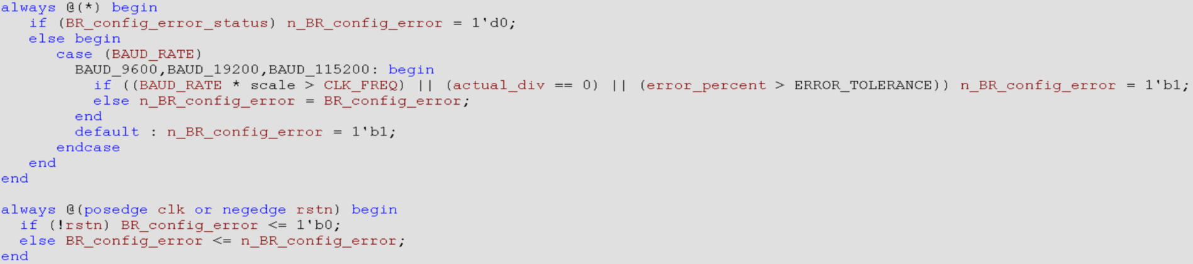
Baud Rate 設計可能會遇到的問題及預防方法
Problem :
CPU設定非標準的Tx / Rx Baud Rate值。
CPU設定的系統頻率過小，無法支援選擇的Baud Rate。
實際產生的Baud Rate和CPU設定的Baud Rate誤差過大。
Solution : 設置檢查條件，確保系統頻率足夠支援選擇的 baud rate，發出BR_Config_Error中斷訊號，BCLKGEN及UART Module不運作。
若非標準Baud Rate，會發出BR_Config_Error中斷訊號。
當頻率過小時，得到的除頻值為0，無法產生BCLK，發出BR_Config_Error中斷訊號。
當實際的Baud Rate和理想Baud Rate誤差大於5%，會發出BR_Config_Error中斷訊號。
模擬錯誤結果1
模擬錯誤結果2

Slide 23
Rx 設計細節
怎麼取值
怎麼驗證parity bits
怎麼檢測start bits
怎麼檢測baud rate mismatch

Slide 24
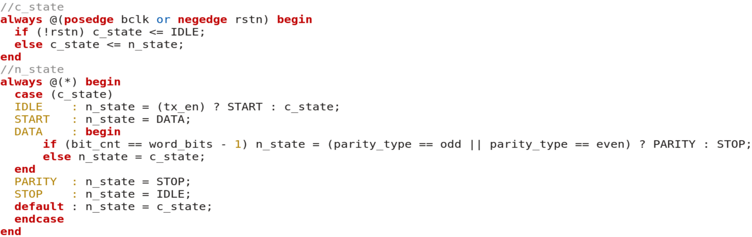
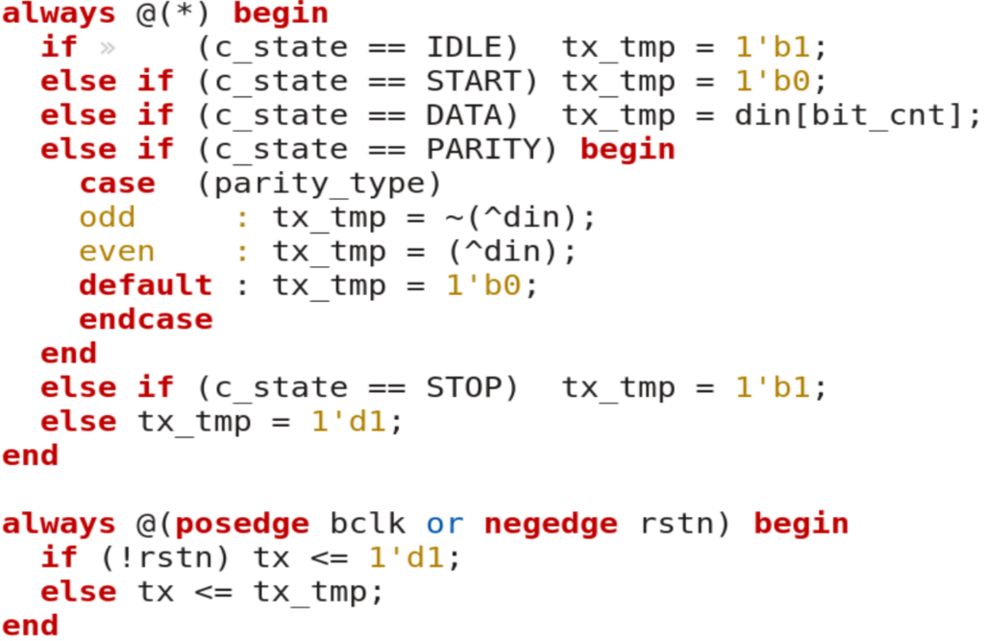
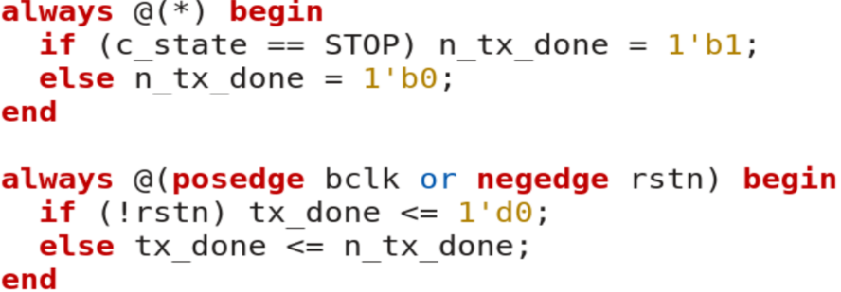
Tx Controller的FSM
Tx Controller是由Tx_en觸發
Tx_en = 0
IDLE
Tx = 1
Tx_done = 0
STOP
Tx = 1
Tx_done = 1
Tx_en = 1
Bit_cnt = word_bits - 1
& Parity Type = 0
START
Tx = 0
Tx_done = 0
PARITY
Tx = Parity
Tx_done = 0
DATA
Tx = din
Tx_done = 0
Bit_cnt = word_bits - 1
& Parity Type != 0
Bit_cnt != word_bits - 1

Slide 25
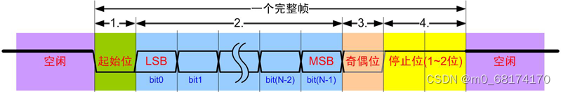
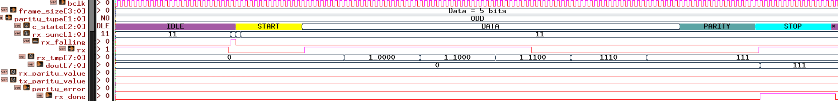
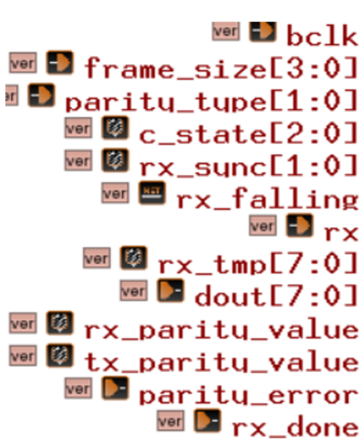
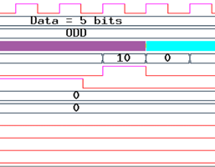
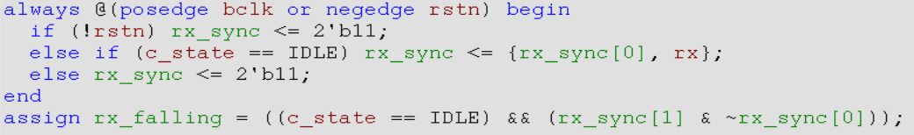
Rx Controller怎麼檢測start bits
偵測Rx接收到的第一個bits為Start bits方法 :
偵測Rx由1變0的瞬間 (rx_falling = 1)，進入START狀態。
準備一個rx_sync的reg，初始值為2’b11，當在IDLE時檢測到第一筆資料rx = 0，rx_sync會從2’b11變成2’b10，表示rx由1變0瞬間。
可以這麼做的原因是因為空閒狀態時，rx會保持為1。
同時，rx_falling在IDLE下檢測rx_sync的值以得知start bits的到來。

Slide 26
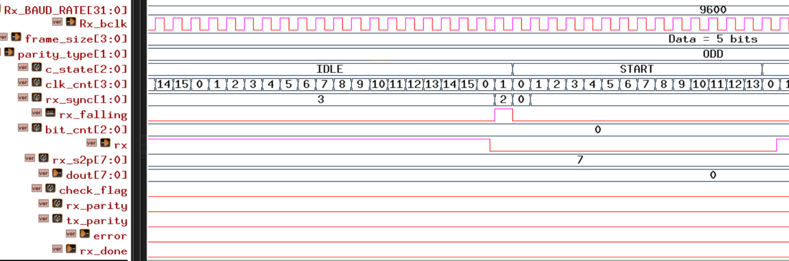
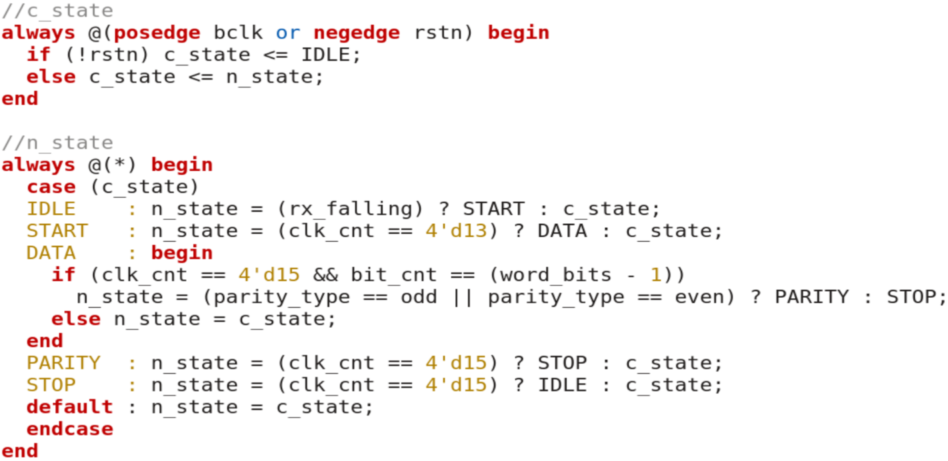
Rx Controller的FSM
Rx Controller是偵測到”Start bits由1變0瞬間”觸發
Rx_falling = 0
IDLE
Clk_cnt = 15
STOP
Clk_cnt = 15
Bit_cnt = word_bits– 1 &
Parity Type != odd or even
Rx_falling = 1
Clk_cnt = 15
START
PARITY
Clk_cnt = 16 - 1- 2
DATA
Clk_cnt = 15
Bit_cnt = word_bits - 1
& Parity Type = odd or even
16是Rx的採樣率(16-1是因為從0開始)
- 2是因為IDLE時花2個cycle檢查start bits從1變0
Clk_cnt != 15 or
Bit_cnt != word_bits - 1

Slide 27
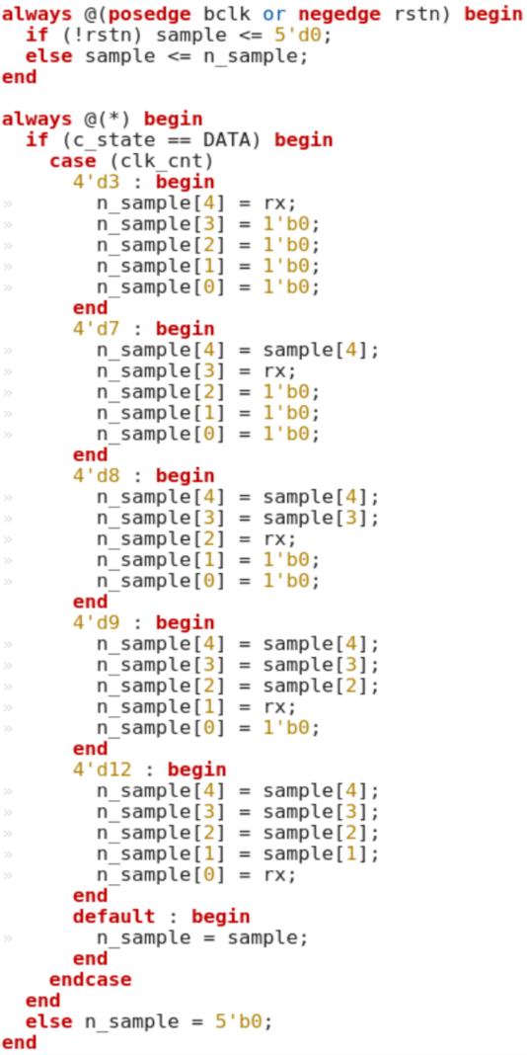
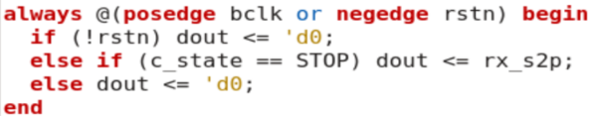
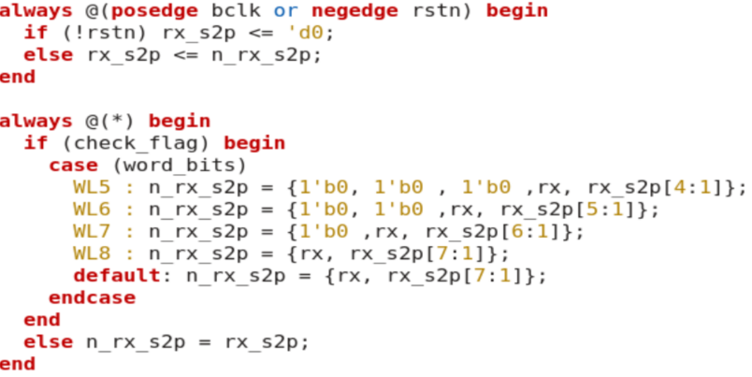
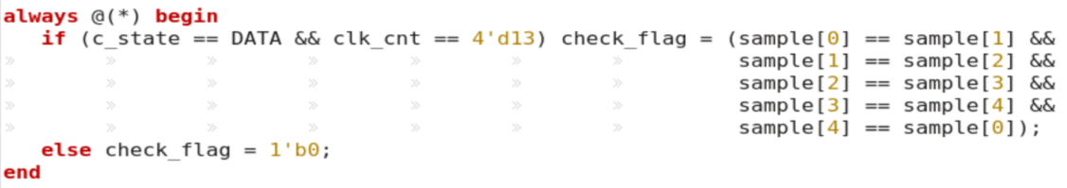
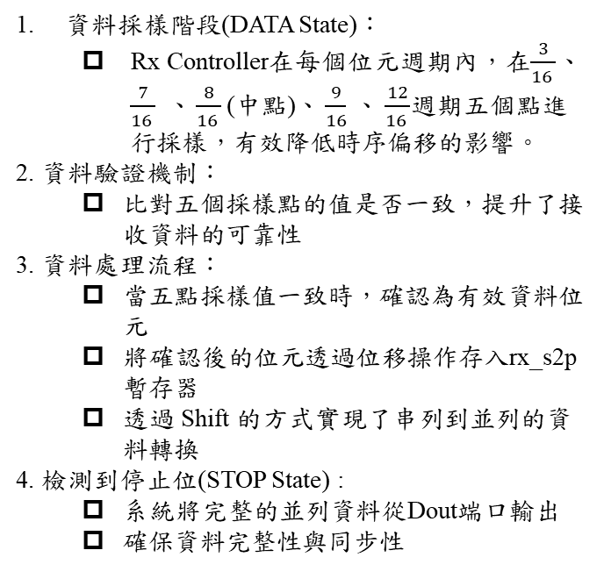
Rx Controller 怎麼取值
1.
資料採樣階段(DATA State)：
Rx Controller在每個位元週期內，在$\frac{3}{16 }$、 $\frac{7}{16 } 、\frac{8}{16 }\text{(}\text{中點}\text{)}、$ $\frac{9}{16}$ 、 $\frac{12}{16 }$週期五個點進行採樣，有效降低時序偏移的影響。
2. 資料驗證機制：
比對五個採樣點的值是否一致，提升了接收資料的可靠性
3. 資料處理流程：
當五點採樣值一致時，確認為有效資料位元
將確認後的位元透過位移操作存入rx_s2p暫存器
透過 Shift 的方式實現了串列到並列的資料轉換
4. 檢測到停止位(STOP State) :
系統將完整的並列資料從Dout端口輸出
確保資料完整性與同步性
4.
3.
2.
Notes:
在Data階段，Rx Controller會取樣$\frac{3}{16 }、\frac{7}{16 }$、 $\frac{8}{16 }、$ $\frac{9}{16}$ 、 $\frac{12}{16 }$這五個點的值。
同時比較五個點的值是否一致。
如果五個點的值一致，會放進rx_s2p的暫存器中，做位移。
並在STOP狀態下將Dout傳送出去。

Slide 28
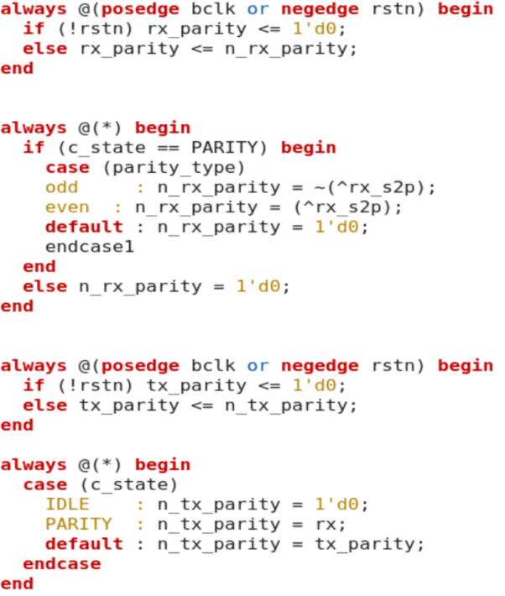
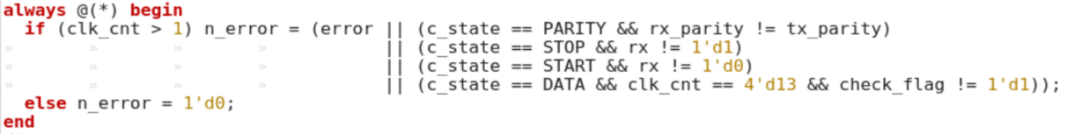
Rx Controller 怎麼驗證Parity bits
Parity bit
假設我們的資料是：1011（4筆資料，有3個1）
偶校驗 : ^rx_s2p
有3個1（奇數）
為了使總數為偶數，我們加一個1作為校驗位
最終發送：10111
奇校驗 : ~(^rx_s2p)
有3個1（已經是奇數）
不需要再加1，所以校驗位是0
最終發送：10110
工作流程
接收完Data後進入Parity State
根據設定的校驗模式(奇/偶)計算校驗值
將計算結果與接收到的校驗位比較
如果不匹配，表示傳輸出現錯誤
計算校驗值
^ (XOR) : 相同為0，不同為1
1
1
1
0
1 (表示有奇數個1)
接收Tx校驗值
比較Parity State時校驗值

Slide 29
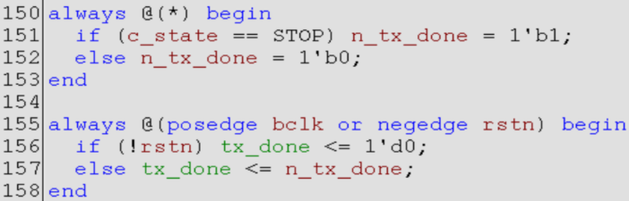
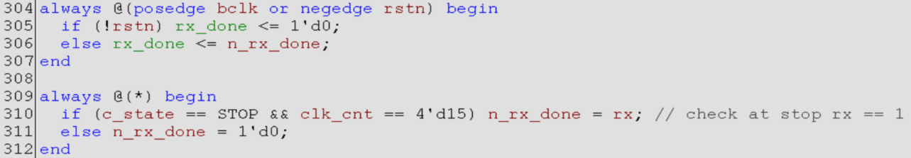
Tx Done / Rx Done 怎麼偵測及清除
Tx Done : 屬於Tx BCLK Domain，在偵測到完成傳輸後會拉起一個clock cycle的pulse訊號，接著歸0。
完成傳輸偵測條件 : 狀態是STOP。
Rx Done : 屬於Rx BCLK Domain，在完成接收後會拉起一個clock cycle的pulse訊號，接著歸0。
完成接收偵測條件 :狀態是STOP且經過16次採樣。

Slide 30
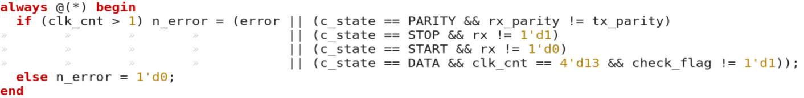
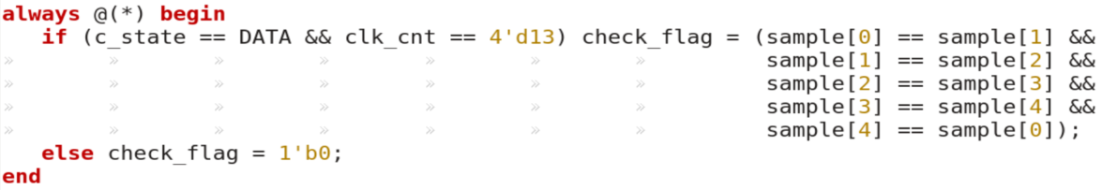
Error怎麼偵測及清除
屬於Rx BCLK Domain，在接收過程中偵測Data在Start、Data、Parity、Stop狀態下是否有異常，若有異常，會拉起一個clock cycle的pulse訊號，接著歸0。
檢測目的 : 檢測Tx和Rx的Baud Rate不匹配
偵測條件 :
Rx在Start下，需要檢查收到的Data是否為0。
Rx在Data下，需要檢查採樣到的Data是否值都相同。
Rx在Parity下，需要檢查收到的Data是否和Tx算出來的結果相同。
Rx在Stop下，需要檢查收到的Data是否為1。

Slide 31
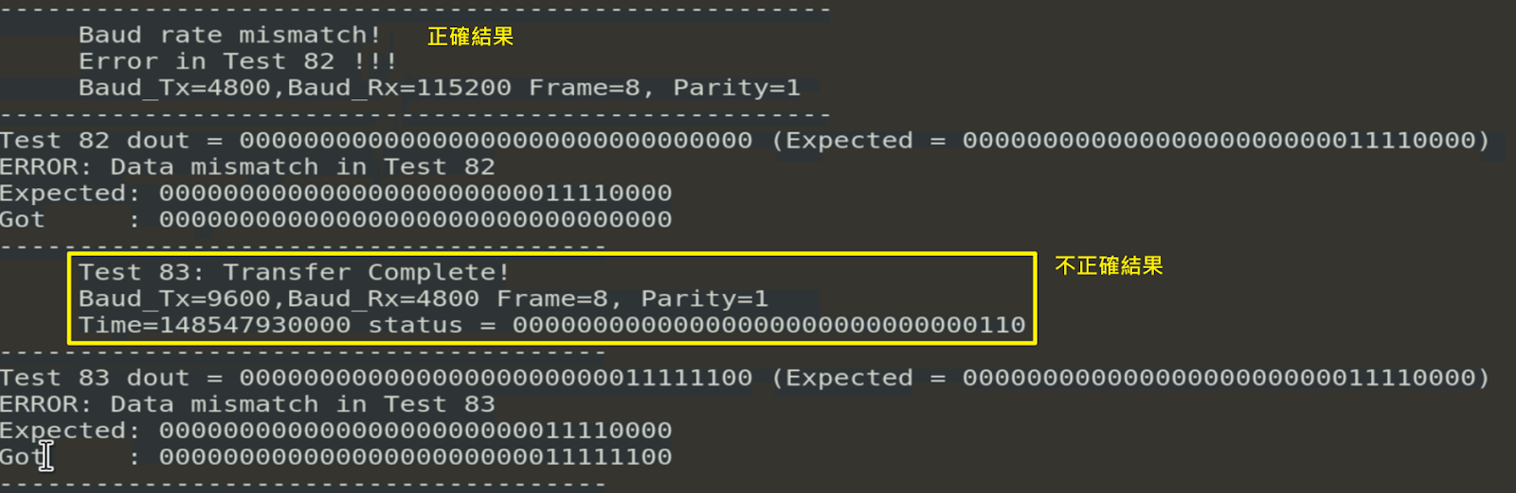
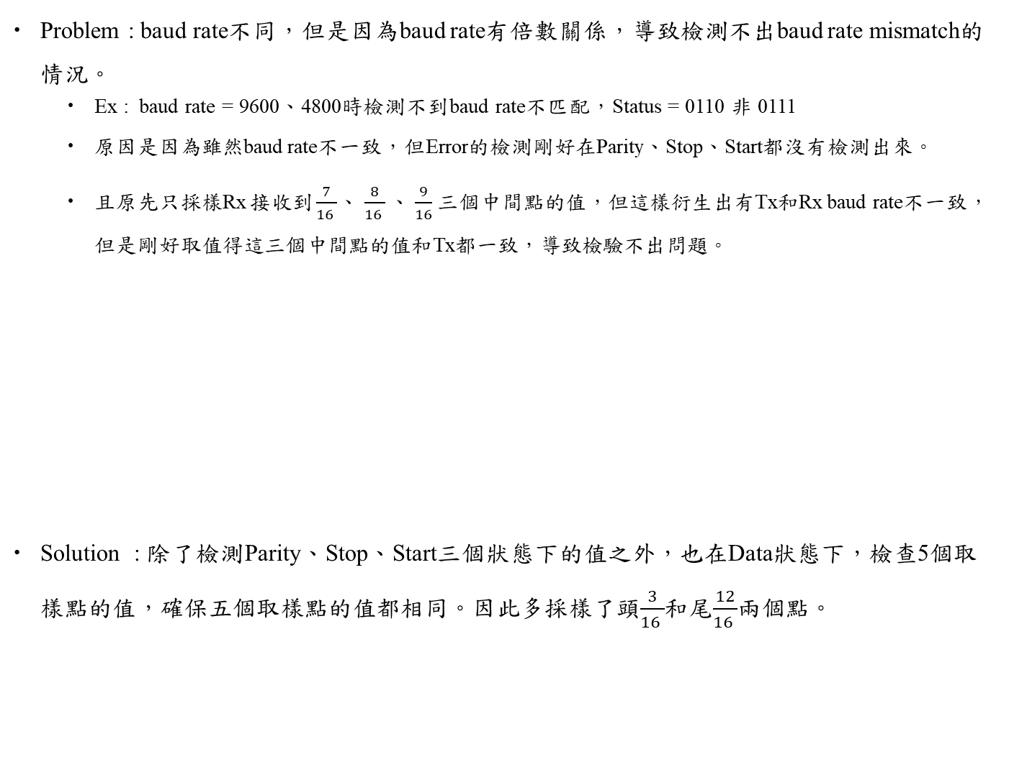
Rx Controller 檢測錯誤可能會遇到的問題
Problem : baud rate不同，但是因為baud rate有倍數關係，導致檢測不出baud rate mismatch的情況。
Ex : baud rate = 9600、4800時檢測不到baud rate不匹配，Status = 0110 非 0111
原因是因為雖然baud rate不一致，但Error的檢測剛好在Parity、Stop、Start都沒有檢測出來。
且原先只採樣Rx $接收到\frac{7}{16 }$、 $\frac{8}{16 }、$ $\frac{9}{16}$ 三個中間點的值，但這樣衍生出有Tx和Rx baud rate不一致，但是剛好取值得這三個中間點的值和Tx都一致，導致檢驗不出問題。
Solution : 除了檢測Parity、Stop、Start三個狀態下的值之外，也在Data狀態下，檢查5個取樣點的值，確保五個取樣點的值都相同。因此多採樣了頭$\frac{3}{16 }$和尾$\frac{12}{16 }$兩個點。

Slide 32
Interrupt

Slide 33
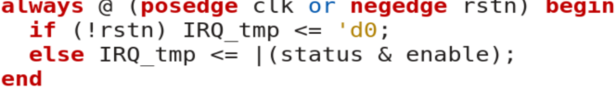
Interrupt (對CPU發出中斷訊號)
功能說明
一個SoC中都會有Interrupt的功能，由Status Reg和Enable Reg組成。
當Interrupt發生時，Interrupt會中斷CPU當下正在做的事。
寄存器說明
Status (UART控制/CPU寫1清0) : 表示UART的行為狀態。
Status = {28’h0, BR_Config_Error, Tx_Done, Rx_Done, Error}
Enable (CPU寫入) :允許CPU查看中斷情況的致能位。
Enable = {28’h0, BR_Config_Error_EN, Tx_Done_EN, Rx_Done_EN, Error_EN}
Interrupt 生成邏輯
中斷發生 : 由 Status 和 Enable 的對應位進行AND運算後，再進行OR運算。
Ex : Interrupt = | (Status & Enable)
= | ({28’h0, BR_Config_Error, Tx_Done, Rx_Done, Error} & {28’h0, BR_Config_Error_EN, Tx_Done_EN, Rx_Done_EN, Error_EN})
中斷清0 :每一次開始新的傳輸前都需要對Status清零，CPU會透過對Status寫1清0。

Slide 34
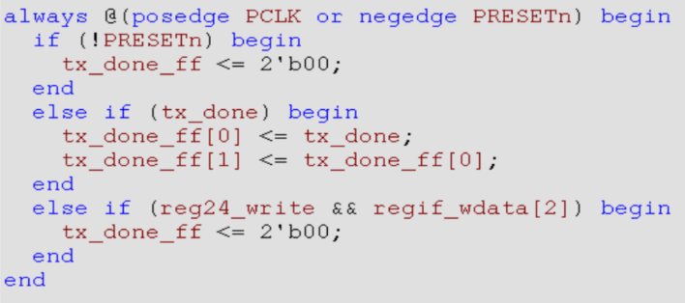
Status Register (Tx Done / Rx Done / Error )
Status狀態由BR Config Error / Tx Done / Rx Done / Error 四個中斷訊號組成，Address為8’h24，Data為32bits。
Tx Done / Rx Done / Error Status 同步方式 : 雖然是慢時間域(Tx BCLK / Rx BCLK)到快時間域(PCLK)，且一定滿足CDC 3個clock edge要求，但依舊有做2 DFF同步。
Tx Done / Rx Done / Error Status 寫1清0 (W1C) 方式 : 由於中斷訊號都Pulse，先判斷中斷訊號是否中斷，再判斷CPU是否處理，並進行W1C。
以Tx Done 程式碼為例。
R / W1C | R / W1C | R / W1C | R / W1C | R / W1C | R / W1C | R / W1C | R / W1C | R / W1C
31 | 30 | 29 | 28 | … | 3 | 2 | 1 | 0
0 | 0 | 0 | 0 | 0 | BR Config Error | Tx Done | Rx Done | Error
2DFF同步
Write 1 Clear (W1C)
Tx Done Status

Slide 35
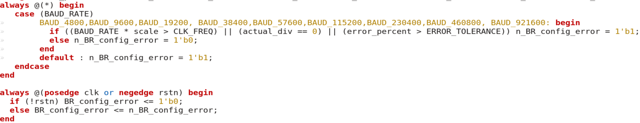
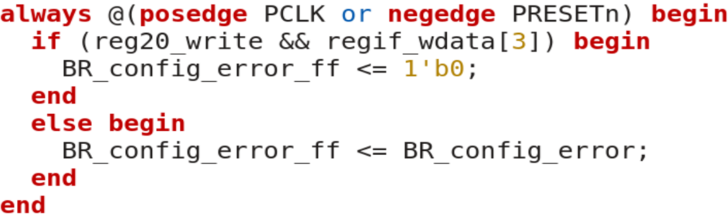
Status Register (BR Config Error)
屬於PCLK Domain，在初始設置會偵測設置的Baud Rate或Frequency是否有異常，若有異常，會拉起BR_Config_Error中斷訊號，若無異常，中斷訊號清0。
BR_Config_Error Status 同步方式 : 此訊號屬於PCLK Domain，所以不會做2DFF同步。
BR_Config_Error Status 寫1清0 (W1C) 方式 : 由於會直接偵測到CPU W1C ，所以會先先判斷判斷CPU是否處理，並進行W1C，再判斷中斷訊號是否中斷。
原因是因為Testbench是先偵測到中斷訊號，再做W1C動作。

Slide 36
Testbench

Slide 37


Testbench 模擬CPU透過APB Bridge讀寫Register file操作(1/3)
呼叫test_uart_config功能
test_uart_config流程

Slide 38



Testbench 模擬CPU透過APB Bridge讀寫Register file操作(2/3)
寫入UART初始設置 :
Clk freq
Baud rate
Frame size
Parity type
Enable reg
transfer data
Uart enable
1.
Delay 2個edge cycle是為了Setup和Access
2.
3.
4.
5.
6.
7.

Slide 39

Testbench 模擬CPU透過APB Bridge讀寫Register file操作(3/3)
原本寫法是偵測rdata = 110 或是 111 同時偵測到tx_done的值，但當發生tx太慢，rx太快時，就會檢測不到。
3.2.

Slide 40
模擬結果
1.基本功能測試
2. 錯誤結果模擬

Slide 41
基本功能測試
比較無/奇/偶Parity Type功能的結果圖
模擬在Freq = 50MHz，Baud Rate = 9600，Parity = No 、 Odd 、 EVEN，資料長度5bits
支援四種資料長度對比圖(5bits、6bits、7bits、8bits)
比對不同資料長度時，模擬在Freq = 50MHz，Baud Rate = 9600，Parity = No，資料長度5bits 、 6bits 、 7bits 、 8bits
支援任意Baud Rate的對比結果圖(9600、19200、115200)
模擬在Freq = 50MHz，Baud Rate = 9600、19200、115200，Parity = Even，資料長度5bits

Slide 42

1.比較無/奇/偶Parity Type功能的結果圖(1/3)
模擬在Freq = 50MHz，Baud Rate = 9600，Parity = No，資料長度5bits

Slide 43

1.比較無/奇/偶Parity Type功能的結果圖(2/3)
模擬在Freq = 50MHz，Baud Rate = 9600，Parity = ODD，資料長度5bits

Slide 44

1.比較無/奇/偶Parity Type功能的結果圖(3/3)
模擬在Freq = 50MHz，Baud Rate = 9600，Parity = EVEN，資料長度5bits

Slide 45
2.支援多種資料長度對比圖(1/4)
模擬在Freq = 50MHz，Baud Rate = 9600，Parity = No，資料長度5bits

Slide 46

2.支援多種資料長度對比圖(2/4)
模擬在Freq = 50MHz，Baud Rate = 9600，Parity = No，資料長度6bits

Slide 47

2.支援多種資料長度對比圖(3/4)
模擬在Freq = 50MHz，Baud Rate = 9600，Parity = No，資料長度7bits

Slide 48

2.支援多種資料長度對比圖(4/4)
模擬在Freq = 50MHz，Baud Rate = 9600，Parity = No，資料長度8bits

Slide 49



3. 支援不同Baud rate的對比結果圖
模擬在Freq = 50MHz，Baud Rate = 9600、19200、115200，Parity = Even，資料長度5bits
資料長度 = 5bits，傳輸資料Din = 00111，接收資料Dout = 00111，Parity = Even，Baud rate = 9600
資料長度 = 5bits，傳輸資料Din = 00111，接收資料Dout = 00111，Parity = Even，Baud rate = 19200
資料長度 = 5bits，傳輸資料Din = 00111，接收資料Dout = 00111，Parity = Even，Baud rate = 115200

Slide 50
錯誤結果模擬
非標準的Tx / Rx Baud Rate
Tx/Rx Baud Rate不匹配
錯誤的frame size設定
錯誤的parity type設定
過小的頻率設定，不足產生baud rate

Slide 51


1.非標準的Tx / Rx Baud Rate值模擬結果(1/2)
跳回Baud Rate設計
設置為非標準baud rate，rdata會吃到status的值為1000 > 表示BR_config_error被偵測到。
當BR_config_error發生時，BCLKGEN不產生BCLK > UART不動作 > dout = 0。
當下一筆資料設置正常(baud rate = 115200)，BCLK繼續正常運作 > UART正常運作 。

Slide 52

1.非標準的Tx / Rx Baud Rate值模擬波形(2/2)
Access phase
設置為非標準baud rate，rdata會吃到status的值為1000 > 表示BR_config_error被偵測到。
當BR_config_error發生時，BCLKGEN不產生BCLK > UART不動作 > dout = 0。
當下一筆資料設置正常(baud rate = 115200)，BCLK繼續正常運作 > UART正常運作 。

Slide 53


2. Tx/Rx Baud Rate不匹配模擬結果(1/3)
情況1 : Tx Baud Rate很慢，Rx Baud Rate很快，偵測到status = 0011，Baud Rate mismatch發生。
情況2 : Tx Baud Rate很快，Rx Baud Rate很慢，偵測到status = 0111，Baud Rate mismatch發生。
檢視上一筆資料和下一筆資料設置相同，還是可以正常運作

Slide 54

2. Tx/Rx Baud Rate不匹配波形 (2/3)
情況1 : Tx Baud Rate很慢，Rx Baud Rate很快，tx_done很晚才拉起，rx_done和error很早就拉起 > 偵測到status = 0011，Baud Rate mismatch發生。

Slide 55

2. Tx/Rx Baud Rate不匹配波形 (3/3)
情況2 : Tx Baud Rate很快，Rx Baud Rate很慢，tx_done、rx_done、error都被拉起，偵測到status = 0111，Baud Rate mismatch發生。

Slide 56


3.錯誤的frame size設定
Frame size的設定 :
5、6、7、8 bits
Default : 8 bits
Frame size為4是錯誤設定，Default成8bits，bits_cnt會計數8次。

Slide 57


4.錯誤的parity type設定
Parity type的設定 :
0 : No parity
1 : Odd parity
2 : Even parity
Default : No parity
Parity type為3是錯誤設定，Default成No parity，c_state不會進到Parity狀態。

Slide 58

5.過小的頻率設定，不足產生baud rate
設置為過小的baud rate，rdata會吃到status的值為1000 > 表示BR_config_error被偵測到。
當BR_config_error發生時，BCLKGEN不產生BCLK > UART不動作 > dout = 0。

Slide 59
Thank you!

Slide 60


疑問
為什麼”寫1清0的條件”寫在”判斷中斷訊號是否中斷的條件”前面?
一般來說，因為中斷訊號會是Pulse，所以會寫在”寫1清0的條件式”前面
但我寫在”寫1清0的條件式”後面
原因 : BR_config_error在bclkgen.v中設計是level，會一直拉High，非Pulse，所以寫在前面那會永遠偵測不到寫1清0，BR_config_error就不能清0。
<圖> 疑問部分
<圖> BR_config_error原始設計

Slide 61
造成的後果
Interrupt是用來通知 CPU 有事情發生(事情做完了、運算出錯了等等)，需要CPU處理。當 CPU 接收到Interrupt 並處理完後，它會將Interrupt清除（寫1清 0），以表示該中斷已經處理過。然而，若 CPU 在處理完中斷後再讀取中斷訊號，結果再去讀中斷訊號還是1，沒有被清掉

Slide 62

問題修正 : Interrupt (BR_config_error)
把BR_config_error由Level改為Pulse

